Slide 1
Operativni sistemi
Vladimir Filipović
Notes:
proba

Slide 2
Literatura (na srpskom)
Miroslav Marić, Operativni Sistemi, Matematički fakultet, Beograd

Slide 3
Literatura (na engleskom)
Abraham Silberschatz, Peter Baer Galvin, Greg Gagne, Operating Systems Concepts, Wiley, 9th Edition.
Raphael A. Finkel, An Operating Systems Vade Mecum, Prentice Hall, 2nd Edition.
ftp://ftp.cs.uky.edu/cs/manuscripts/vade.mecum.2.pdf
Andrew S. Tanenbaum,
Modern Operating Systems 3rd Edition.

Slide 4
Polaganje ispita
Predispitne obaveze
  Kolokvijum
Ispit
  Pismeni - zadaci (praktični deo)
  Usmeni - teorijski deo

Slide 5
Operativni sistemi
Stara i tradicionalna oblast
Hardver i softver veoma brzo napreduju
Arhitektura računara, organizacija procesora - principi funkcionisanja su isti kao i na prvim računarima samo su brži, manji i jeftiniji.

Slide 6
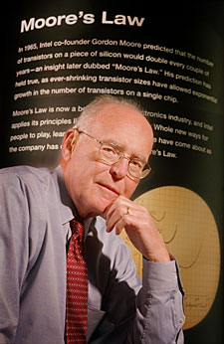
Murov zakon
Gordon Mur (Gordon Moore) je 1965. godine objavio predviđanja (časopis Electronic) koja su postala legendarna:
“Broj tranzistora koji se može smestiti na kvadratni inč silicijuma se duplira svakih 12 (18) meseci.”

Slide 7
Razvoj računarstva
Period pre pojave elektronskih računara (ER) do 1946. godine)
Period nakon pojave elektronskih računara (nakon 1946. godine)
Navedena podela je vrlo gruba (prvi period je veoma dug, dok je drugi relativno kratak)

Slide 8
Razvoj računarstva (2)
Period abakusa (premehanički period)
Period mehaničkih računarskih mašina
  Johan Gutenberg - Konstrusao oko 1450. prvu štamparsku presu
Period elektomehaničkih računskih mašina (telegraf, telefon, i počinje se sa korišćenjem elektične struje za pokretanje raznih mašina.)
  Herman Holerit (Hermann Hollerith - 1860- 1929) kreirao bušene kartice
Period elektronskih računara

Slide 9
Period elektronskih računara
1939. John Atanasoff - 16-bitni sabirač sa vakumaskim cevima.
1941. Atanasov i Beri konstruisali kalkulator
1946. J.P. Eckert i J.W. Mauchly konstruisali su ENIAC (Electronic Numerical Integrater And Computer)
  18000 elektronskih cevi 10000 kondezatora
  70000 otpornika 1500 releja
  težak oko 30 tona 10x15 kv.met.
  150KW energije
  0.0002 sec - sabiranje 0.0028sec - množenje

Slide 10
Period elektronskih računara (2)
1945. John von Neumann - Teorijski koncept ER
Fon Nojmanovi računari
1948. Bell Teleph. Corp. - prvi tranzistor
1950. UNIVAC I - Prvi komercijalni ER
1952. IBM 701 - Računar sa magnetnim trakama
1954. Programski jezik FORTRAN (za IBM 650)

Slide 11
Period elektronskih računara (3)
1955. Bell Corp. TRADIC - računar zasnovan na tranzistorima
1958/59 - Texas Instriments - Integrisana verzija tranzistora
1959. Prog. jezik COBOL

Slide 12
Period elektronskih računara (4)
1960. - IBM 1401, 1620 - zasnovane potpuno na tranzistorima
1960/61 - Integrisana kola za komercijalne svrhe
1964. IBM-360 (CDC-499)
1965. DEC serija PDP miniračunara
1966. UNIVAC 9000 sa optičkim čitačem
1968. Osnovan Intel (Pojava integrisane ploče sa 100 tranzistora)
1970 - Pojavio se IBM 370

Slide 13
Period elektronskih računara (5)
1970/71 - Prvi mikroprocesor (4-bitni mikroprocesor napravljen u Intel-u od 2300 tranzistora.)
1974/75 - I8080, M6800, Zilog se izdvaja iz Intel-a .Pojavljuju se prvi mikroračunari
1976. Apple-računari
1977. Memorijski čipovi od 16K (sa preko 20000 tranzistora)
1978. I8086

Slide 14
Period elektronskih računara (6)
1980. Integrisana kola sa 200000 tranzisrora
1981. Predstavljen prvi IBM PC
1983. I80286
1985. I80386
1989. I80486
1993. Pentium I

Slide 15
Period elektronskih računara (7)
Od 1993-2004 Razvijene su 4 generacije Pentium procesora.
Paraleno su se razvijale periferne jedinice PC-računara sa znatnim uvećanjem kapaciteta, brzine, …
Danas se proizvode procesori sa nekoliko jezgara (2,3,4,6,8) sa tendencijom uvećanja ovog broja.
Ubrzana minijaturizacija računarskih sistema.

Slide 16
Funkcionisanje računarskog sistema
Hardver čine uređaji računarskog sistema, pre svih procesor i radna (primarna, operativna) memorija koji predstavljaju srce tehničkog sistema računara, a zatim i ulazno-izlazni uređaji, itd.
Hardver i softver je skoro nemoguće razgraničiti.
Programski sistem računara čine aplikativni i sistemski softver.
Aplikativni softver rešava probleme koje korisnik zadaje.
Sistemski softver omogućava korisniku korišćenje računara.

Slide 17
Funkcionisanje računarskog sistema (2)
Sistemski softver predstavlja skup programa koji bi trebalo da pruže što udobniji interfejs (okruženje) za korišćenje hardvera i da omoguće izvršavanje aplikativnih programa.
Operativni sistem je deo sistemskog softvera koji je odgovoran za upravljanje računarskim resursima koji treba da obezbedi što bolje uslove za korišćenje računara.
Operativni sistem predstavlja sloj softvera koji je naslonjen na hardver.

Slide 18
Funkcionisanje računarskog sistema (2)
Operativni sistem ima zadatak da učini računar upotrebljivim, da prikrije razlike hardverskih komponenata na različitim sistemima i da korisniku omogući što veći stepen udobnosti za rad.
Operativni sistem je program koji se sve vreme izvršava, prati i nadgleda funkcionisanje sistema.
Suština operativnih sistema je da obezbede okruženje u kojem će korisnici imati mogućnost da što jednostavnije pokreću i izvršavaju programe, a da se pri tome hardver koristi što efikasnije.

Slide 19
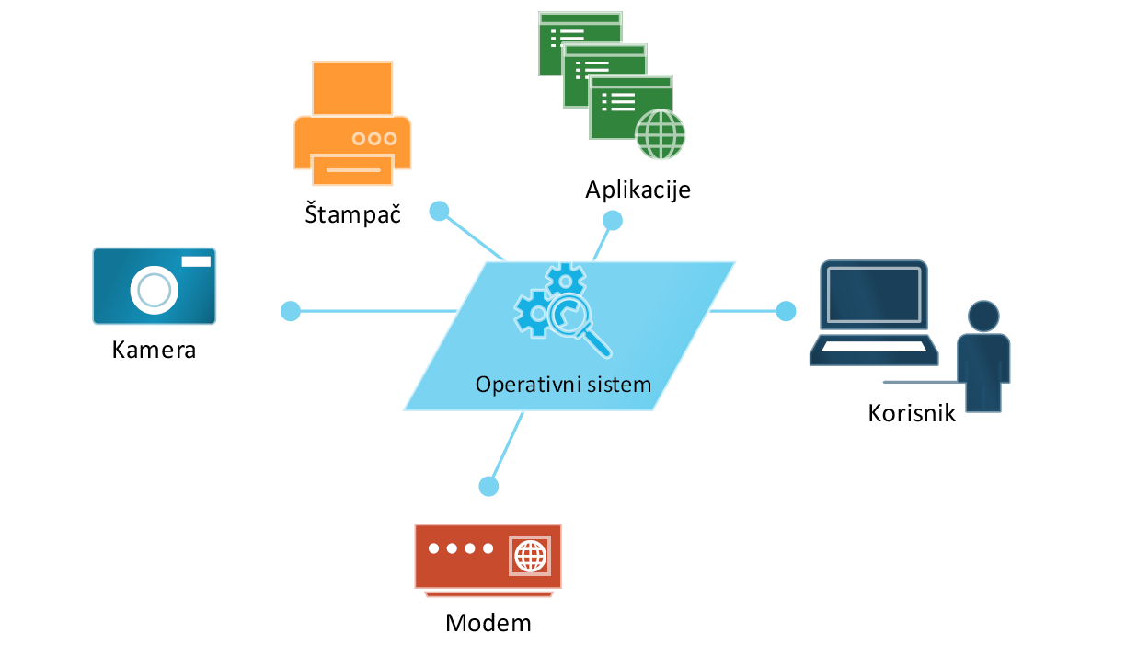

Funkcionisanje računarskog sistema (4)
Operativni sistem štiti hardver od direktnog pristupa korisnika, odnosno korisničkih programa.

Slide 20
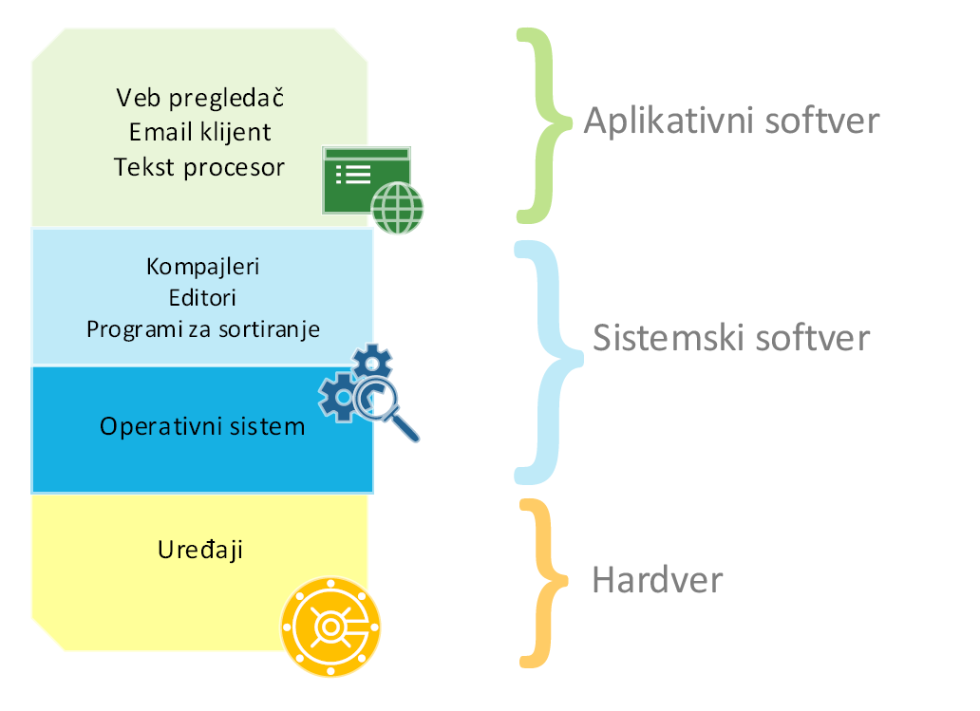

Funkcionisanje računarskog sistema (3)
Sistemski sofver je širi pojam od operativnih sistema jer može da uključi i kompajlere, editore, programe za sortiranje, alate...

Slide 21
Zahvalnica
Najveći deo materijala iz ove prezentacije je preuzet iz knjige „Operativni sistemi“ autora prof. dr Miroslava Marića i iz slajdova sa predavanja koje je držao prof. dr Marić.
Hvala prof. dr Mariću na datoj saglasnosti za korišćenje tih materijala.

